Slide 1
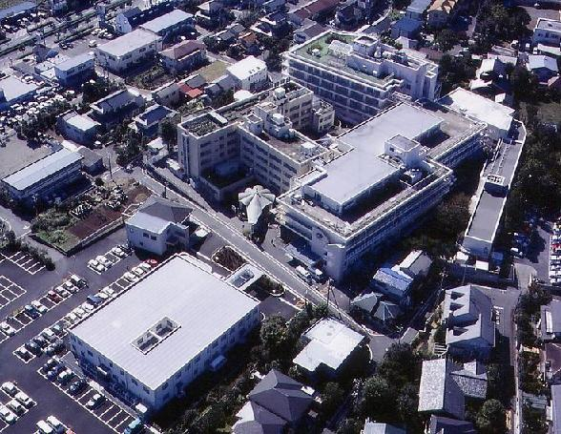
外国人看護師を受け入れて
平成27年4月15日
永生会法人本部
宮澤美代子

Slide 2
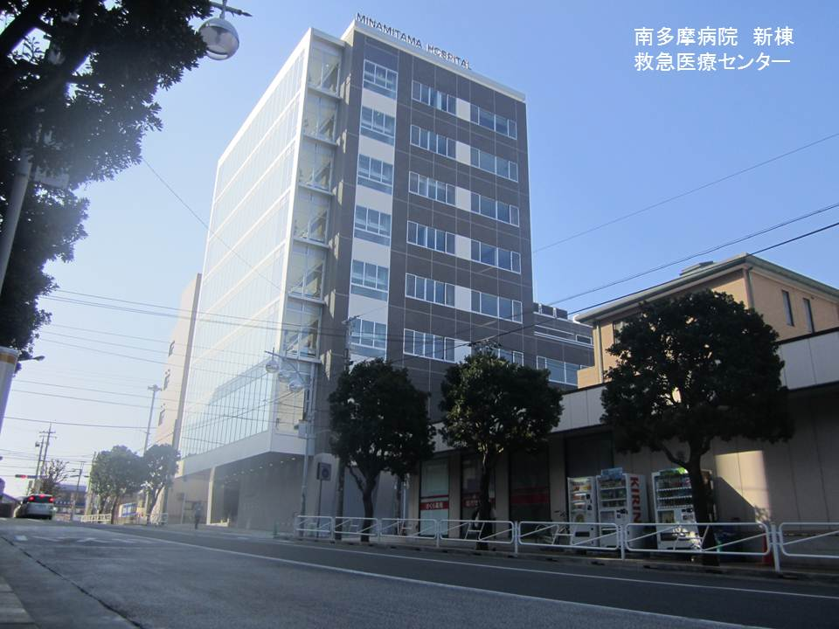
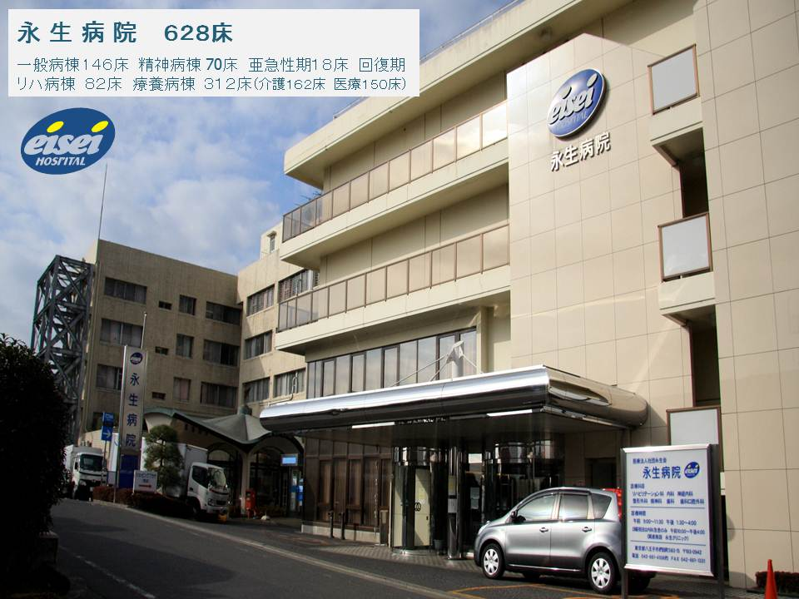
永生会の紹介
八王子市の中核病院
近くに高尾山があり緑も多く
又、学園都市でもある

Slide 4
お話しする内容
１ EPA受入数と合格者数
２ 受け入れまでの準備
３ 受け入れての支援
① 研修 ②業務 ③生活④メンタル
４ 受け入れ後の感想
５ 国際厚生事業団の支援
６ はじめて受け入れる施設へ

Slide 5
永生会の受け入れ数

Slide 6
施設の受け入れ なぜ
・ 国の施策に協力
・ 将来を見据え人材育成
・ 国際交流
・ 施設や職員の活性化

Slide 7
組織的に役割分担
・理事長は総体的に把握、巡回時は声掛け
（誕生日や行事等は特に）
・院長は歓送迎会に参加、挨拶など
・看護部は就労や研修の支援
・事務・人事課は就労の支援
（事務の手続きや生活上の相談）
・管理課は居住環境の支援
・職員全体で目配り、気配り

Slide 8
受け入れる前の準備
・ 患者、家族、職員への周知
・ 住居の選定
・ 組織的に役割分担
・ ボランティア募集
・ 宗教的配慮

Slide 9
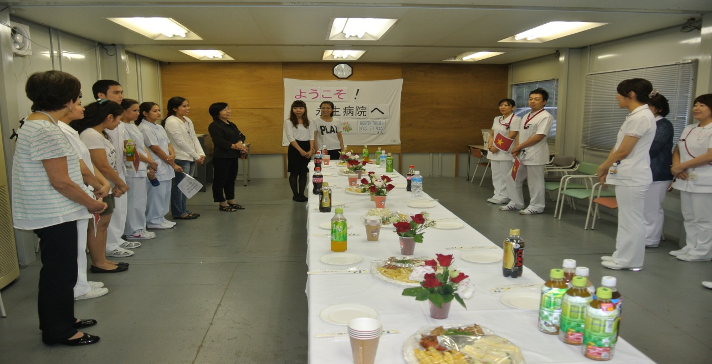
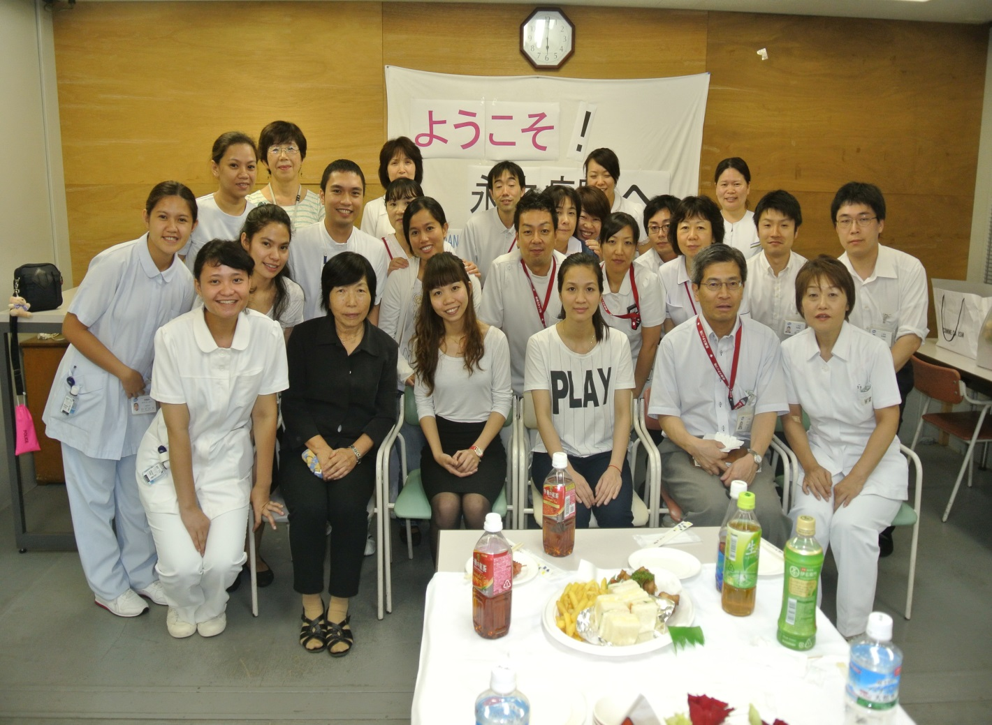
歓迎会

Slide 10
主なサポート
・ 研修支援
・ 就労支援
・ 生活支援
・ メンタル支援

Slide 11
研修支援
研修計画を基に
電子辞書貸与
参考書、辞書贈与
院内研修 （1日約4時間、10月頃より全日）
外部研修参加
講師 日本語講師 外部より
看護専門講師 病院専属看護師、
看護師長、看護部長

Slide 12
ベトナム
フィリピン

Slide 13
研修における工夫
・母国の言葉になおす
・絵を書いて
・ジェスチャーや具体的な言葉に置き換えて
・何度も繰り返し、聞いて、話して
・オンデマンドを使用しＰＣ上でなく
紙面に打ち出し
・院内研修や復職支援研修に参加する

Slide 14
使用している資料
例
国際厚生事業団編著「介護の言葉と漢字ワークブック」
国際厚生事業団編著「看護師国家試験出題基準」
AOTS編著「専門日本語」「場面から学ぶ看護の日本語」
BIMACONG メールマガジン「看護師国家試験対策」
メディカ出版 レビューブック
テコム 模擬テスト
各社国家試験の過去問テキストを組み合わせて
Ｎ２取得を目標にモチベーションを保ち励ましながら
毎回、確認テストを実施

Slide 15
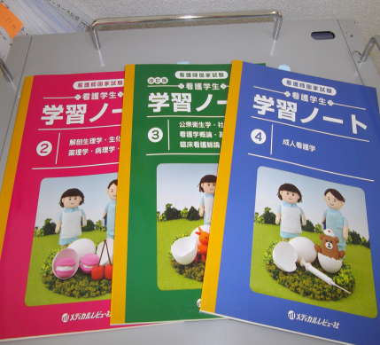
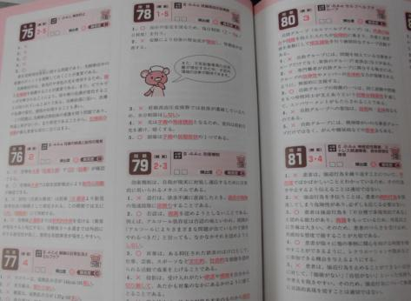
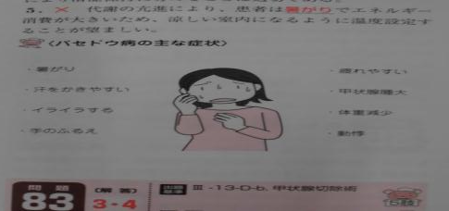
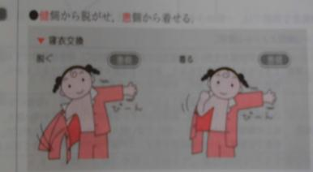
資料

Slide 16
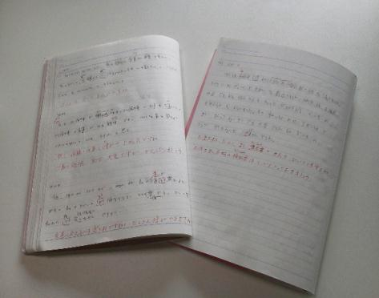
候補生ノート

Slide 17
就労支援
勤務は日勤のみ
就労時間 4時間
配置は候補生の性格を考慮（先輩が在籍中等）
1人必ず付きサポート
とにかくゆっくり話す
ラマダン時は重労働は外す（インドネシア）

Slide 18
候補者の業務内容
・ 療養上の世話
・ 洗面、更衣介助
・ 排泄介助
・ 移動、搬送介助
・ 食事介助（準備、配膳下膳）
・ 物品の補充
・ 環境整備（ベッドメーキング、シーツ交換、清掃）
・ レクリエーション、傾聴
・ 医療機器洗浄等

Slide 19
生活支援
・住居（１Ｋ 費用は折半 水道、光熱費は個人
負担、備品は寄付や着任時購入、地域の決まり等）
・文化の違い（宗教、大家族、経済援助）
・食事（特にインドネシア）
・休日、時間（休暇を長くとり家族と過ごす習慣、
時間にあまり厳しくない）
・事務関係（書類届け出、雇用に関する手続き）

Slide 20
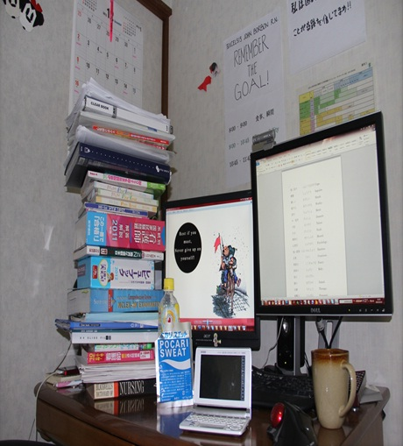
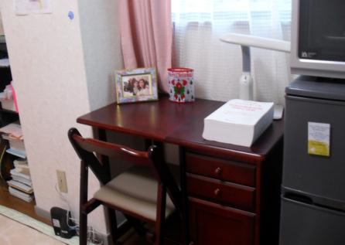
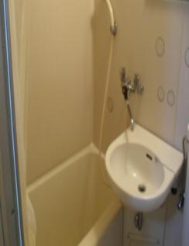
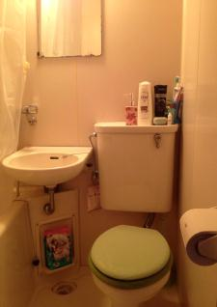
候補生の部屋

Slide 21
テキストの中で好評なのは
絵があり見ていて楽しい。
答えが書いてある。
日本語の色々な言い回しに混乱はするが、多くの言い方、日本語を勉強できる。
イメージが付きやすい。
一つの問題に、他の用語の説明もあるので、
繰り返し復習することができる。
生活場面はインターネットを使用した。
食べ物については実際に食べて。
例・・葛湯、おかきなど。

Slide 22
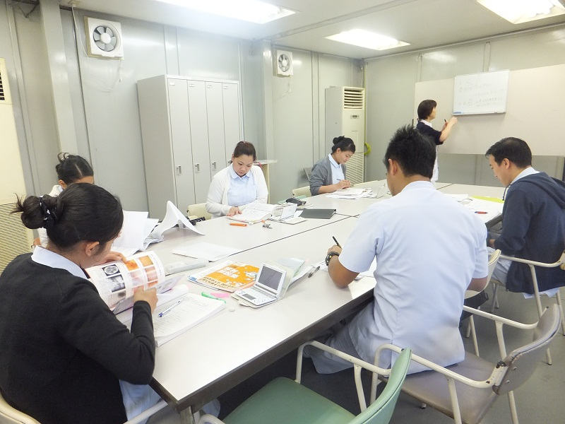
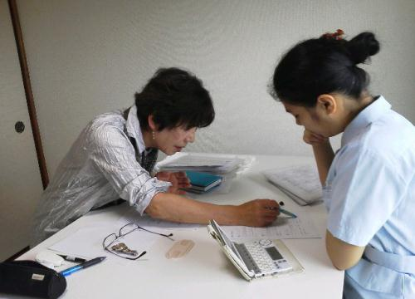
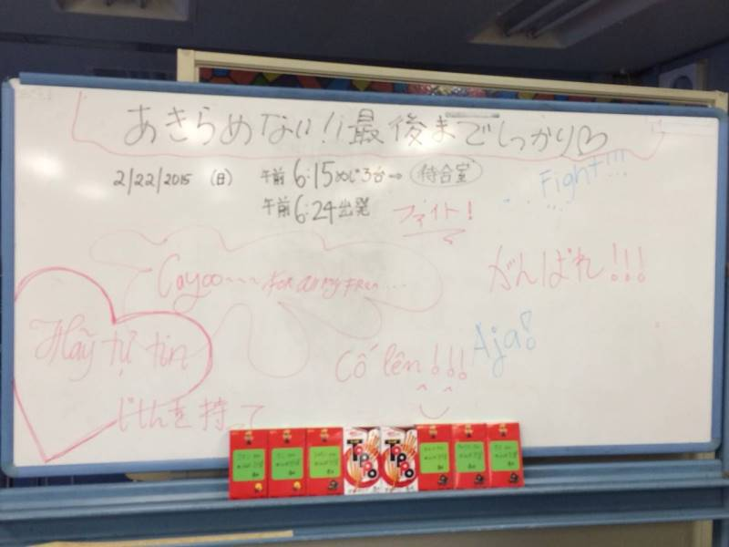
研修中

Slide 23
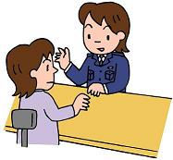
メンタル支援
・職員・友人
・地域のボランティア員
・国際厚生事業団相談
・大使館などネットワーク相談
・趣味や外部の同好会

Slide 24
受け入れ後の感想
・宿題や課題を進んでする候補生は
確実に伸びる
・個人の資質にも差がでている
・国によって性格の違いがはっきり
している
・何事も根気よく接する姿勢が必要

Slide 25
国によって性格の違いが
フィリピン
大らか 明るい 人懐っこい
インドネシア
細やか とても気にする 恥ずかしがり
ベトナム
自己主張が強い 頑固 競争心
＊共通するところ
親を大切にする。給料の一部を送金

Slide 26
受け入れて良かった事
・職員の協調性が強くなった
・刺激を受け自分から学ぶ姿勢がみられる
・異文化の情報を近くで得られる
・患者さまが関心を持つ
・支援の輪が広がり医療職以外の方と交流できる
・世界に目を向けられるようになる

Slide 27
年度別候補者の違い
＊第1期生から受け入れているが、コミニューケーションの問題が候補生の積極性を左右する
＊日本語研修期間が長い候補生ほど日本語に対する
自信にもつながっている（25年度受け入れ候補生）
＊マッチング成立後より、候補生からメールでの
問い合わせがあり日本語の勉強になっている

Slide 28
国際厚生事業団の支援
・ 研修計画・実施
・ 教材の配布
・ 教師の派遣
・ 指導者ガイドブック
・ オンデマンドの充実化
・ 施設巡回指導
・ 電話相談
・ 調査報告等

Slide 29
国際厚生事業団集合研修にて
・候補者
日本語と母国語で相談ができ、周りの
友人の研修や日常の様子も聞けて心強い
・指導者
自分の指導方法を確認して頂き
「現状で構わない」という一言で
自信が持てた

Slide 30
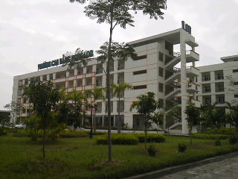
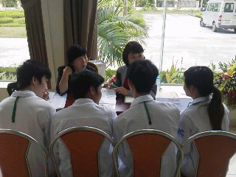
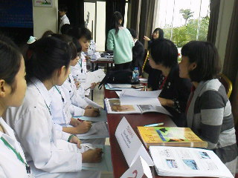
現地での面接会

Slide 31
はじめて受け入れる施設へ
・個人差があるため根気よく見守る
・習慣や文化の違いを理解する
・買い物、公共施設、書類、教会所在等
・本人や家族の病気、慶弔時の支援
・ボランティアや地域の方に支援依頼
・わからない時はすぐに事業団に相談
現地説明会に参加して文化、風土に触れる

Slide 32
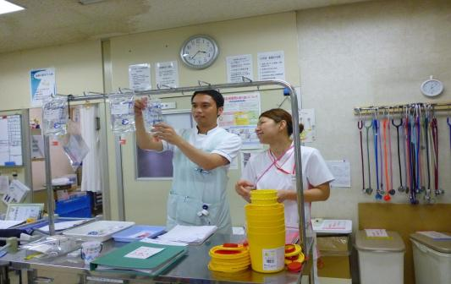
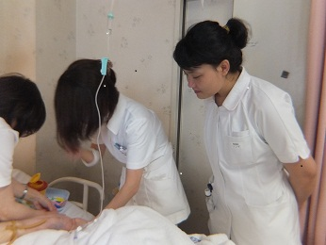
看護師として

